Slide 1
POSTECH · TECH CHALLENGE · FASE 2
Classificando a Qualidade de Vinhos
com Machine Learning
Uma leitura orientada a dados sobre o que separa um vinho premiado de um vinho comum — e como a produção pode usar isso a seu favor.
Apresentação Executiva — Análise Exploratória & Modelos Preditivos

Slide 2
O DESAFIO DE NEGÓCIO
Avaliar qualidade hoje depende de degustação humana
01
02
03
Subjetivo
Lento
Tardio
A nota final varia conforme o avaliador, o dia e até o paladar de quem prova.
Análise sensorial não escala: cada lote depende de tempo de especialistas.
O problema só é percebido depois que o vinho já está pronto — tarde para corrigir o processo.
Nosso objetivo
Usar as características físico-químicas medidas em laboratório — acidez, açúcar, álcool, sulfatos — para prever se um vinho será de Alta Qualidade antes mesmo da degustação final.
Tech Challenge — Classificação de Qualidade de Vinhos
2

Slide 3
A BASE DE DADOS
1.143 amostras de vinho tinto, medidas em laboratório
1.143
11
0
13,9%
amostras analisadas
variáveis físico-químicas
valores em branco
são vinhos de alta qualidade
O que foi medido em cada amostra
Acidez fixa e volátil
Ácido cítrico
Açúcar residual
Cloretos
Dióxido de enxofre livre e total
Densidade
pH
Sulfatos
Teor alcoólico
Fonte: Wine Quality Dataset (Kaggle) — variante tinta do "Vinho Verde" português
Tech Challenge — Classificação de Qualidade de Vinhos
3

Slide 4
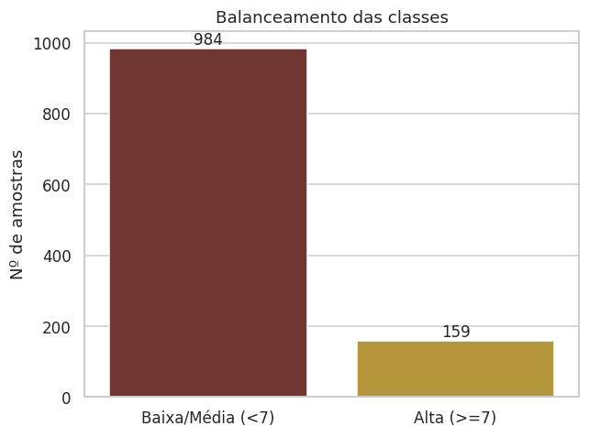
PRIMEIRO INSIGHT
Vinhos premiados são raros — e isso muda como olhamos para o problema
Apenas 159 das 1.143 amostras (13,9%) atingiram nota 7 ou mais. Isso significa que um modelo ingênuo, que sempre "apostasse" em qualidade baixa/média, já acertaria 86% das vezes — sem identificar nenhum vinho bom.
Por isso, avaliamos os modelos além da simples "taxa de acerto" — priorizando métricas que enxergam especificamente a capacidade de identificar corretamente os vinhos de alta qualidade.
Tech Challenge — Classificação de Qualidade de Vinhos
4

Slide 5
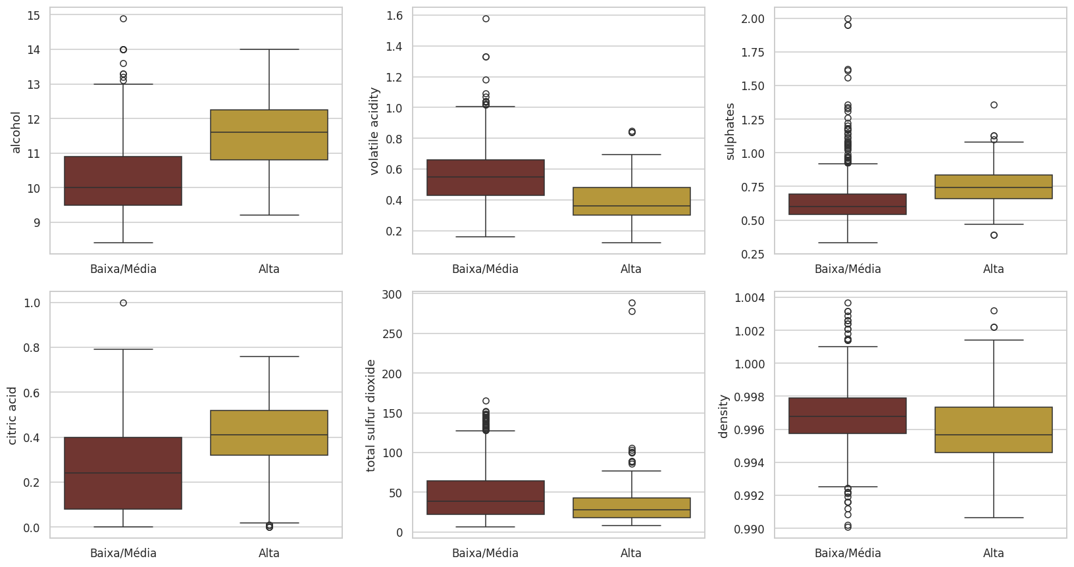
SEGUNDO INSIGHT
Dois fatores se destacam acima de todos os outros
↑ Teor alcoólico
Vinhos de alta qualidade têm, em média, mais álcool — reflexo de uvas colhidas em ponto de maturação mais avançado.
↓ Acidez volátil
Quanto maior a acidez volátil, pior a nota — esse composto está ligado ao defeito sensorial de "gosto de vinagre".
Comparação da distribuição de cada variável entre vinhos de baixa/média e de alta qualidade
Tech Challenge — Classificação de Qualidade de Vinhos
5

Slide 6
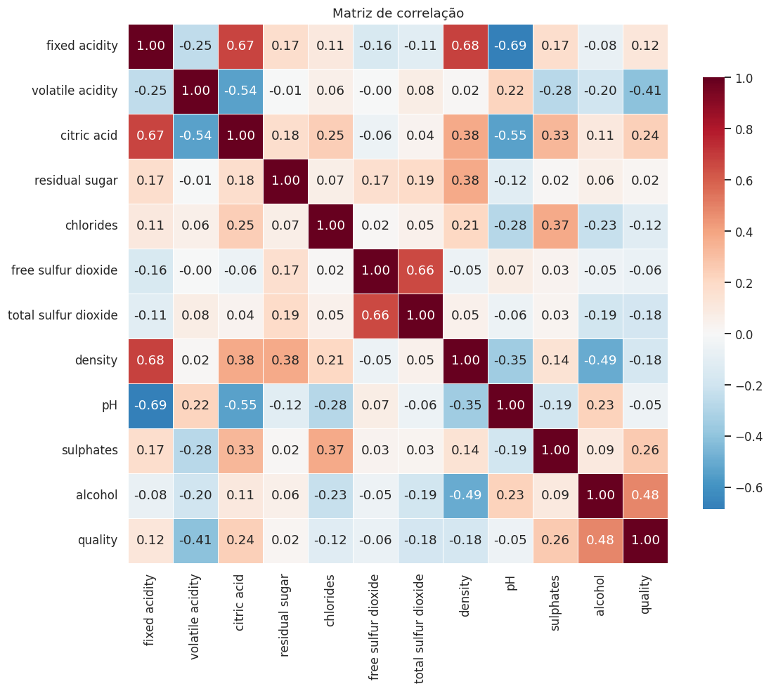
VISÃO COMPLETA
Como as variáveis se relacionam entre si e com a qualidade
Leitura executiva
Variáveis em vermelho tendem a acompanhar a qualidade; em azul, tendem a se opor a ela. Quanto mais forte a cor, mais forte a relação.
Algumas variáveis físico-químicas também se movem juntas — por exemplo, acidez fixa e ácido cítrico — o que é esperado quimicamente e foi considerado na escolha dos modelos.
Tech Challenge — Classificação de Qualidade de Vinhos
6

Slide 7
QUALIDADE DOS DADOS
Base de dados limpa, sem informações faltantes
Sem valores em branco
Todas as 1.143 amostras têm as 11 variáveis completas — não foi necessária nenhuma imputação de dados.
Amostras repetidas foram mantidas
125 amostras com medições idênticas foram preservadas: refletem limitação de precisão do instrumento, não erro de coleta, e representam vinhos de fato diferentes.
Valores extremos foram ajustados, não descartados
Variáveis como açúcar residual e cloretos apresentam amostras bem acima da média. Em vez de excluir essas linhas — o que reduziria ainda mais os já raros vinhos de alta qualidade — os valores extremos foram limitados a uma faixa razoável, preservando o volume de dados.
Tech Challenge — Classificação de Qualidade de Vinhos
7

Slide 8
DA ANÁLISE À DECISÃO
Treinamos e comparamos dois modelos preditivos
Random Forest
SVM (Máquina de Vetores de Suporte)
Combina centenas de "árvores de decisão" para votar na previsão final. Lida bem com relações complexas entre variáveis.
Busca a fronteira mais clara possível entre vinhos bons e vinhos médios/ruins, com boa capacidade de capturar padrões não lineares.
Tech Challenge — Classificação de Qualidade de Vinhos
8

Slide 9
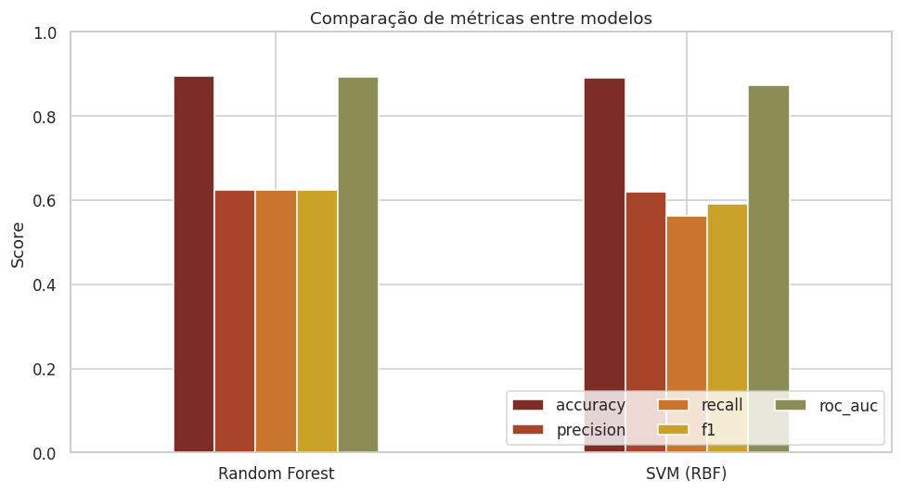
RESULTADO DA COMPARAÇÃO
Random Forest foi o modelo mais preciso e mais consistente
89,5%
de acerto geral com o Random Forest — e a maior taxa de identificação correta dos vinhos de alta qualidade entre os dois modelos.
Por que confiar nesse resultado?
O modelo foi testado em 5 recortes diferentes dos dados (validação cruzada) e manteve desempenho estável em todos eles — não foi um resultado de sorte em um único teste.
Tech Challenge — Classificação de Qualidade de Vinhos
9

Slide 10
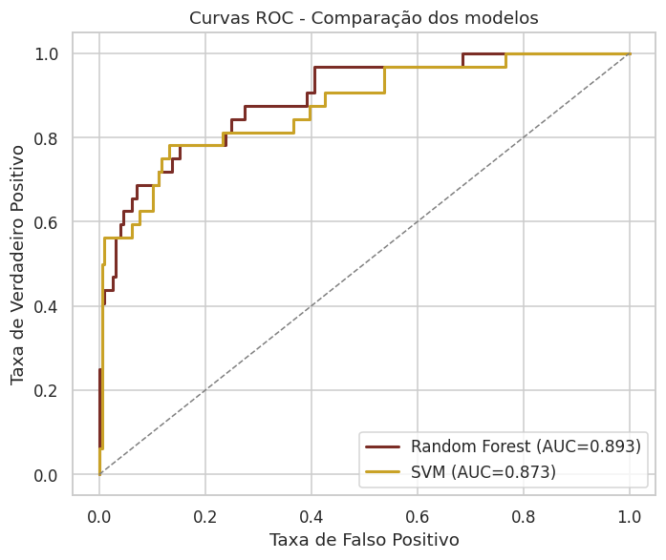
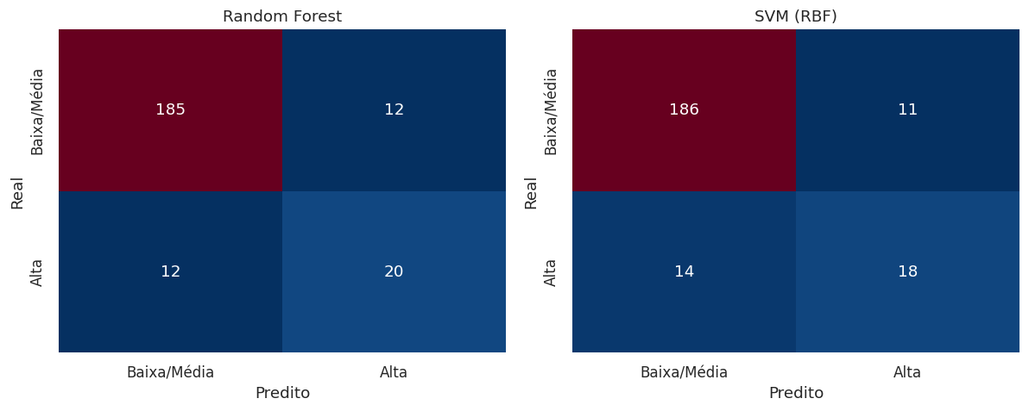
ONDE O MODELO ACERTA E ONDE ERRA
O modelo é mais forte confirmando vinhos bons do que capturando todos eles
Em cada 10 vinhos que o modelo aponta como "alta qualidade", cerca de 6 realmente são. Ele erra mais ao deixar passar despercebidos alguns vinhos bons do que ao classificar um vinho comum como excelente.
Tech Challenge — Classificação de Qualidade de Vinhos
10

Slide 11
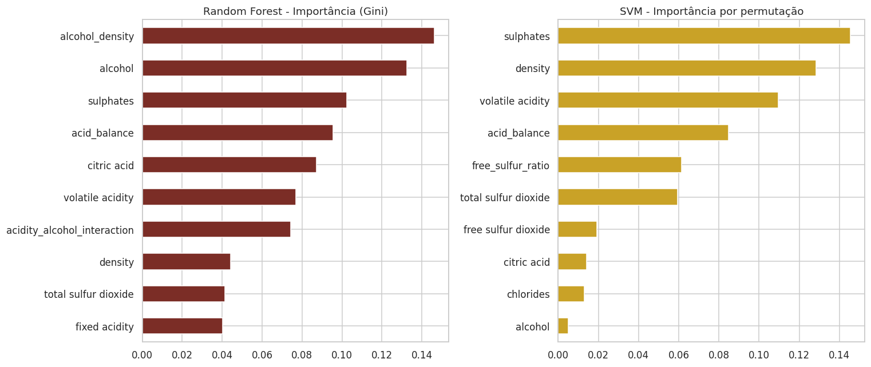
O QUE REALMENTE IMPORTA
As mesmas duas variáveis lideram nos dois modelos
Implicação para a produção
Controlar o ponto de colheita (teor alcoólico) e o processo de fermentação (acidez volátil) são as duas alavancas com maior potencial de impacto na qualidade final — mais do que qualquer ajuste isolado de conservantes ou açúcar.
Tech Challenge — Classificação de Qualidade de Vinhos
11

Slide 12
RECOMENDAÇÕES
Como usar esse modelo na prática
01
02
03
Triagem antecipada
Foco operacional
Mais dados, mais confiança
Usar o modelo para sinalizar lotes com maior probabilidade de qualidade baixa antes da degustação final, priorizando o tempo dos enólogos.
Direcionar esforços de controle de processo para teor alcoólico (ponto de colheita) e acidez volátil (controle de fermentação).
Ampliar a coleta de amostras de vinhos de alta qualidade (hoje só 14% da base) para melhorar a capacidade do modelo de não deixar nenhum vinho bom passar despercebido.
Tech Challenge — Classificação de Qualidade de Vinhos
12

Slide 13
Obrigado
Dados físico-químicos já carregam boa parte do sinal sobre a qualidade de um vinho — e um modelo bem calibrado pode antecipar decisões que hoje só a degustação final revela.
Detalhes técnicos completos disponíveis no notebook e repositório do projeto.

